Slide 1
BK tehnike za rad s nesanicom
Ana Krajačić

Slide 2
Nesanica
stanje u kojem se rijetko, ili gotovo nikada ne naspavamo dobro što utječe na to kako se osjećamo tijekom dana
oko 10% odraslih osoba pati od trajne i teške nesanice s posljedicama tijekom dana
psihoterapija – KBT
  dokazano djeluje i kratkoročno, i dugoročno
  istraživanja pokazuju da 70% ljudi ima trajnu korist

Slide 3
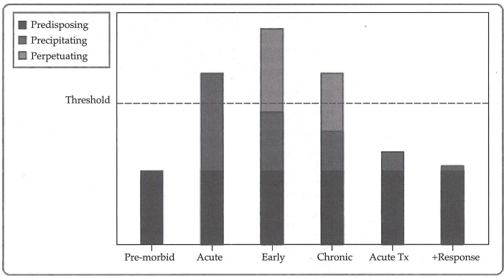
Uzroci nesanice
predisponirajući čimbenici (povijest lošijeg spavanja u obitelji, anksiozne osobe)
precipitirajući čimbenici (visoka razina stresa - bolest, težak gubitak, svakodnevne stvari - buka koja ometa san, svaka velika promjena može uzrokovati stres - pozitivna i negativna)
perpetuirajući čimbenici (održavaju nesanicu) - briga zbog nespavanja, neuspješni pokušaji rješavanja problema

Slide 4
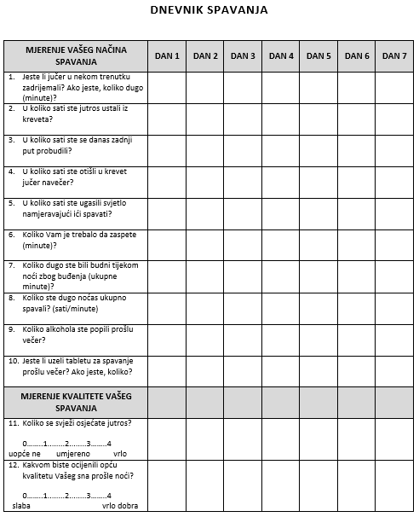
1. Self-monitoring
dnevnik spavanja
  najbolje je ispuniti odmah ujutro, čim se probudimo
  ispunjavamo ga sve dok ne osjetimo da smo savladali naš dugotrajni problem spavanja

Slide 5
1. Self-monitoring
ljudi koji pate od nesanice nisu učinkoviti spavači
cilj → podići učinkovitost spavanja na 90%
formula za izračunavanje učinkovitosti spavanja:
ukupno vrijeme koje mislimo da spavamo
ukupno vrijeme koje provedemo u krevetu
X 100

Slide 6
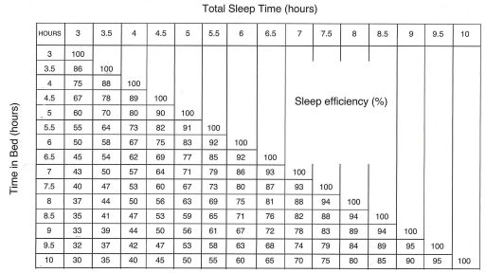
Ukupno vrijeme spavanja
SATI
Učinkovitost spavanja
Vrijeme u krevetu (sati)

Slide 7
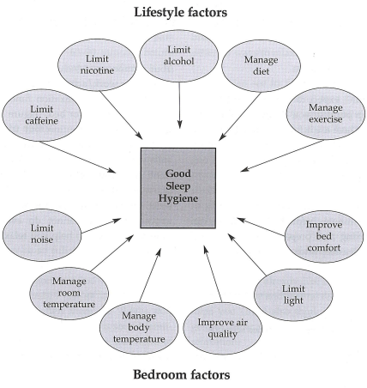
2. higijena spavanja
popis stvari koje možemo kontrolirati kako bismo povećali vjerojatnost kvalitetnog sna
nije dovoljno da bi se izliječila dugotrajna nesanica → kombinacija s KBT-om

Slide 8
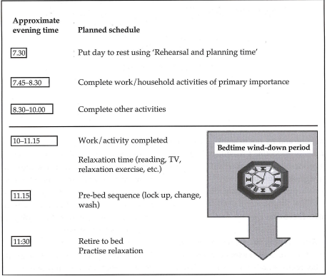
3. poboljšanje pripreme za spavanje
opuštanje prije spavanja
  barem 60 do 90 min prije spavanja
  usporavanje i u konačnici zaustavljanje aktivnosti
  dobro isplanirana, ali ne i prestroga rutina
  plan za cijelu večer, s posebnim fokusom na 60-90 min prije spavanja

Slide 9
Naučimo kako se relaksirati
a) aktivna i pasivna aktivnost
b) fizička i psihička aktivnost
  kombinacija tehnika za opuštanje
  5 do 10 minuta opuštanja pomaže!
4. poboljšanje povezanosti kreveta i spavanja
dobri spavači – povezuju krevet s uspješnim spavanjem → jaka pozitivna asocijacija
ljudi koji imaju problema sa spavanjem – povezuju krevet s anksioznošću prije polaska u krevet, budnošću i frustracijom dok su u krevetu → jaka negativna asocijaciju
→ potrebno je negativnu asocijaciju zamijeniti za zdravu asocijaciju kreveta i spavanja
Pasivna
Aktivna
Vježbanje u teretani | Lagano šetanje
Rješavanje križaljki | Slušanje glazbe
Fizička
Psihička

Slide 10
4 pravila za jačanje zdrave veze krevet-spavanje
1. krevet služi samo za spavanje i seksualnu aktivnost
  bilo koja druga aktivnost se kod ljudi s problemima spavanja asocira s budnošću, anksioznošću i stresom
2. pravilo četvrt sata
  dobri spavači zaspu unutar 15 min nakon što legnu u krevet
  ako ne zaspemo unutar 15 min → ustajemo, odlazimo u drugu sobu i radimo nešto dok ne postanemo pospani → opet pokušamo zaspati unutar 15 min → ako ne uspijemo → ponovno se ustajemo i ponavljamo proces koliko god je potrebno
  provodimo samo 15 min ležeći u krevetu → ne može jačati negativna veza između kreveta i spavanja

Slide 11
4 pravila za jačanje zdrave veze krevet-spavanje
3. pravilo pospan-umoran
  uobičajeni znakovi pospanosti: svrbež očiju, bol u mišićima, nevoljna tendencija kimanja glavom, manjak energije, zijevanje
  kad smo samo umorni ne moramo nužno ići spavati
  ne trebamo ići spavati samo zato što je vrijeme za spavanje
4. pravilo čuvanja sna
  spavanje sačuvati za noć
  izbjegavati drijemanje ujutro, popodne ili predvečer → smanjuje potrebu za snom tijekom noći

Slide 12
5. najbolji mogući obrazac spavanja
ne trebaju svi 8 sati!
  dnevnik spavanja i računanje prosjeka
određivanje redovitog iznosa vremena u krevetu
  ista količina sna svake noći
  odredimo vrijeme ustajanja (isto svih 7 dana u tjednu)
  odredimo vrijeme odlaska u krevet
  između ta dva vremena → interval za spavanje
  minimalno 5 sati
  manje vremena provedemo u krevetu, spavamo u određenom vremenskom intervalu → povećamo vrijeme u krevetu koje provedemo spavajući

Slide 13
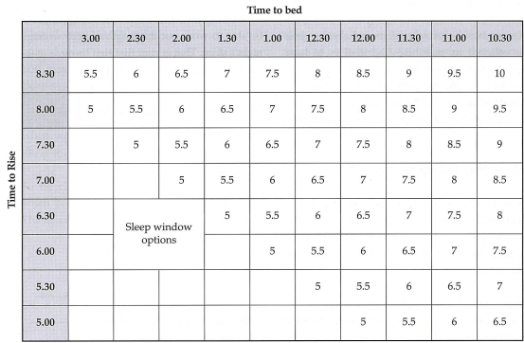
Vrijeme odlaska u krevet
Vrijeme buđenja
Opcije intervala spavanja

Slide 14
5. najbolji mogući obrazac spavanja
promjena intervala spavanja
  na kraju svakog tjedna izračunamo učinkovitost spavanja, ako se poboljšala, nagradimo se s dodatnih 15 minuta u krevetu sljedeći tjedan
  potrebno par tjedana da se poveća ukupno spavanje

Slide 15
6. nošenje s jurećim umom
odvoji 20 minuta predvečer, isto vrijeme svaki dan (npr. oko 19 sati)
razmišljaj o tome što se dogodilo tijekom dana, kako se osjećaš zbog dana kakav je bio
napiši radi čega se osjećaš dobro i što te mučilo
napiši sve što misliš da trebaš napraviti s koracima kako bi dovršio/la nedovršeni posao
razmišljaj o sutrašnjem danu i onom što dolazi, razmišljaj o stvarima kojima se veseliš, kao i o onima koje te brinu

Slide 16
6. nošenje s jurećim umom
napiši raspored u dnevnik ili provjeri je li sve već napisano
zapiši sve oko čega nisi siguran/na i napiši vrijeme u kojem ćeš saznati info o tome
iskoristi 20 minuta da se osjećaš da imaš kontrolu, završi s poslovima za danas
kada dođe vrijeme spavanja, ako ti ove stvari padnu na pamet, podsjeti se da si se s tim već pozabavio/la
ako se pojave nove misli, zabilježi ih na papir pored kreveta, kako bi se s njima pozabavio/la ujutro

Slide 17
6. nošenje s jurećim umom
budnima nas drže naše misli
NAM („Nikad neću zaspati”) → zabrinutost → nova NAM („Sutra neću dobro funkcionirati”)
koliko je ta misao točna → zamijenimo ju s realnom i manje uznemirujućom
Moje misli o snu i nesanici | Kako se zbog njih osjećam | Preciznija verzija mojih misli bi bila… | Kako se osjećam zbog te verzije
„Čini se kao da sam budan/na pola noći, a svi drugi spavaju.” | Anksiozno, ozlojeđeno, frustrirano, usamljeno, zavidno | „Vjerojatno spavam oko 6 sati, dok sam 2 sata budan/na u krevetu; što je 75%, ne 50%. Također, ako milijun ljudi živi u ovom gradu i pola od njih su odrasle osobe, možda 50 000 ima ozbiljnih problema. Ne spavaju svi drugi.” | Razuvjereno, optimističnije, manje ljuto

Slide 18
prestanimo pokušavati zaspati
  obratimo pažnju na to da ne spavamo → okupacija našeg razmišljanja → pokušamo zaspati
  prihvatimo svoju budnost - nije problem to što smo budni, već je problem naš emocionalni odgovor na budnost
  fokus treba biti da pratimo smjernice terapije, a ne na samom spavanju
7. procjena kako se osjećamo tijekom dana
  važno unaprijediti kako se osjećamo po danu, ne samo po noći
  razmislimo o svim razlozima zašto smo umorni (nismo se naspavali, ali možda smo previše radili, ili nešto nismo dobro napravili)

Slide 19
Trajno poboljšanje spavanja
svi savjeti KBT-a, nemojmo birati!
potrebno je:
  vrijeme za promjenu
  riješiti se starih obrazaca ponašanja i izgraditi nove
  u potpunosti promijeniti način na koji razmišljamo o spavanju
  vjerovati da i mi možemo normalno spavati
  da budemo tolerantni prema sebi ako pogriješimo
  da se ohrabrimo i vratimo na preporuke programa
  da ostanimo motivirani
  da se nosimo pozitivno s nazadovanjem (ako odustanemo od novog obrasca spavanja; ako imamo jednu lošu noć, ili period lošeg spavanja)

Slide 20
HVALA NA PAŽNJI! ☺
PITANJA?
Literatura: Espie, C.A. (2011). An introduction to coping with insomnia and sleep problems. London: Robinson.

